Slide 1

Feedback för utveckling

Slide 2
Instruktioner till dig som leder workshopen – Tema Feedback
Innan du genomför workshopen
Läs igenom hela bildspelet inklusive anteckningarna vilka fungerar som stöd för respektive bild. Du kommer åt anteckningarna genom att klicka längs ner i på höger sida:
Ta upp ett eller flera teman åt gången på arbetsplatsträffar eller andra tillfällen när arbetsgruppen möts. Det fungerar även bra att dela upp ett tema på flera tillfällen. Det finns fördjupningsuppgifter som stöd för att anpassa workshopen. Materialet innehåller också uppföljningsövningar att återkomma till.
Tänk på att du alltid måste anpassa materialet till verksamheten och gruppens behov. Involvera gärna medarbetare i upplägg, genomförande samt att leda efterlevnad.
Stödmaterialet är en del av implementeringsarbetet av medarbetarkompassen
Material du behöver ta del av för att leda workshopen
Läs mer om hur du är en förebild som chef genom att ge och ta emot feedback:
Psykologisk trygghet: Nyckeln till framgångsrika team — Sandahl Partners (sandahls.se)
Om du önskar mer inspiration:
Konsten att ge konstruktiv feedback - HejEngagemang
Notes:
För att klicka på länkarna behöver du ha presentationen i ”visningsläge”
Alternativt är adresserna är följande:
https://www.sandahls.se/artiklar/2023/5/3/psykologisk-trygghet-nyckeln-till-framgngsrika-team
https://hejengagemang.se/konsten-att-ge-konstruktiv-feedback/

Slide 3
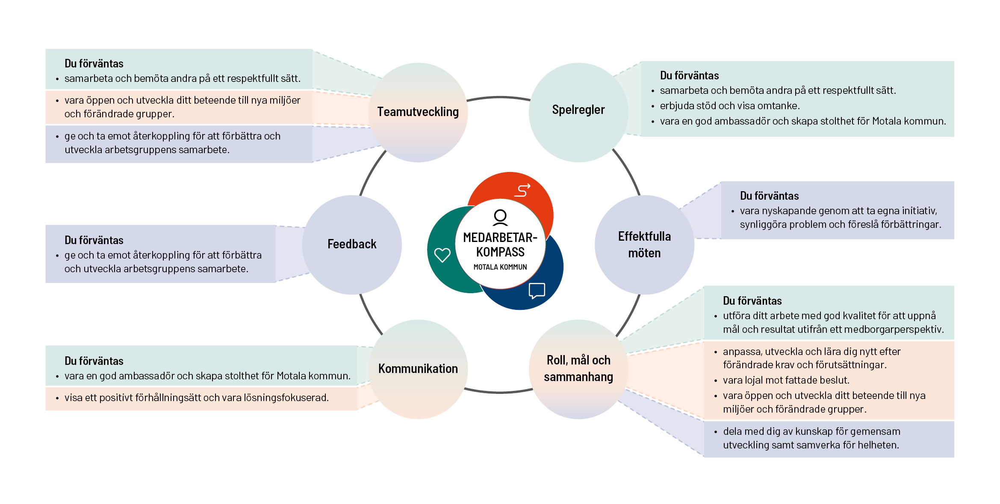
Notes:
Bilden är dold i visningsläge och innehållet är till för dig som chef som leder bildspelet.
Bilden illustrerar tema (bollarna) för implementering av medarbetarkompassen. Fokus för detta bildspel är feedback, feedback för utveckling.
Temat kopplar tydligast till förväntningarna i medarbetarkompassen
Ge feedback och ta emot återkoppling för att förbättra och utveckla arbetsgruppens samarbete
Feedback är viktigt i allt utvecklingsarbete både individuellt och på gruppnivå. I din roll som chef är du en förebild genom att både ge och ta emot feedback.

Slide 4
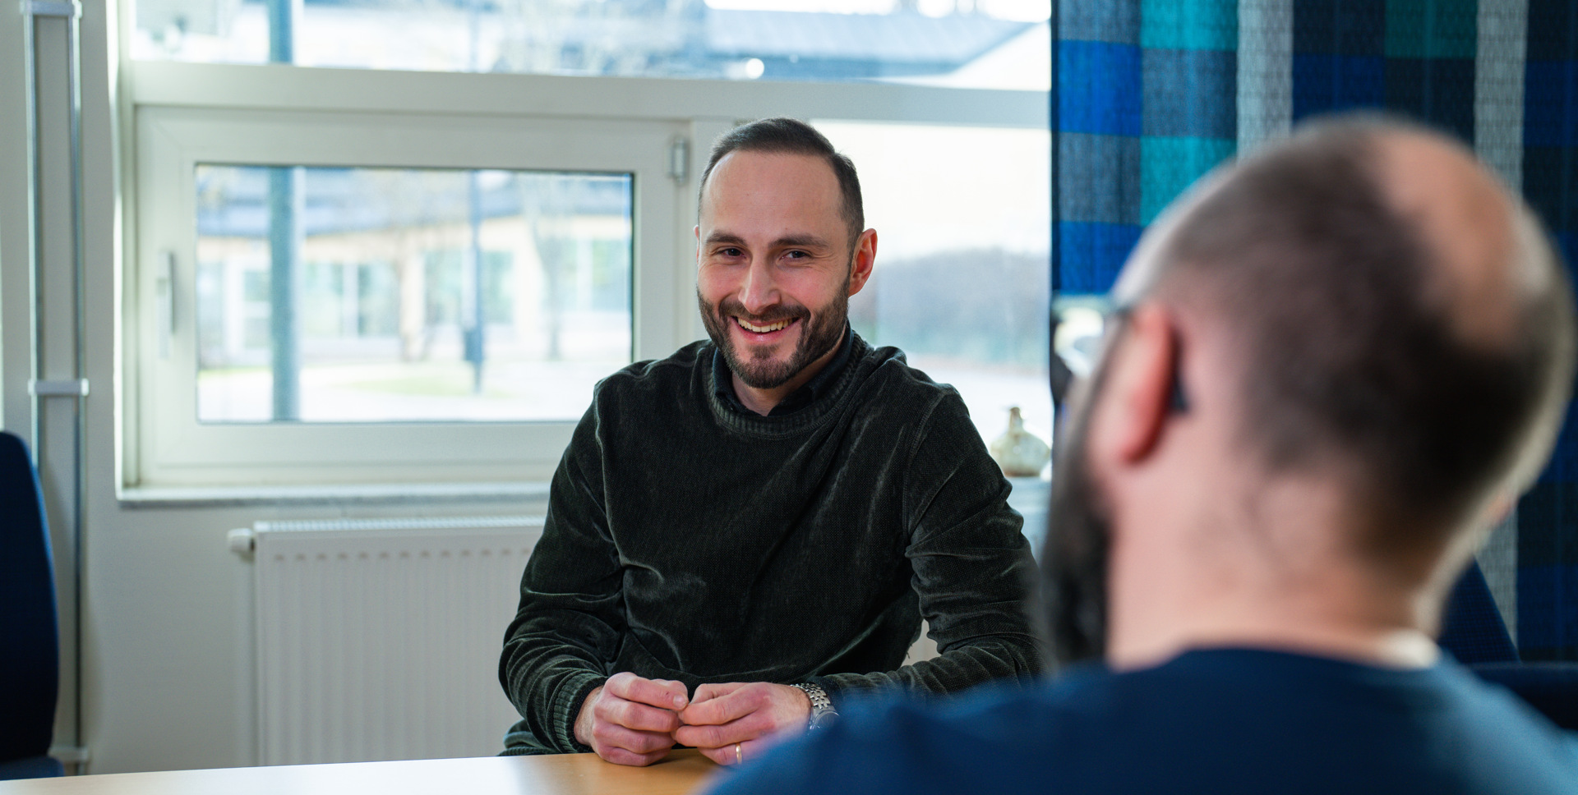
Syfte:
Förstå vikten av feedback för att bidra till varandras , gruppens och verksamhetens utveckling
Kunskap i hur vi ger varandra feedback

Slide 5

Notes:
STÖDTEXT:
I medarbetarkompassen tydliggörs att en viktig del i arbetet är att samarbeta med arbetskamrater och chef. För att utveckla och förbättra samarbetet är feedback en viktig del.
Att ge varandra återkoppling på väl utfört arbete, en bra insats på ett möte eller ett trevligt bemötande får oss att må bra och det är värdefullt för ett fortsatt gott samarbete.
Att berätta för varandra när vi tex har svårt att utföra våra arbetsuppgifter pga att kollegan ofta är försenad med sin arbetsuppgift är avgörande för att hjälpa kollegan att få en förståelse för att hen behöver anpassa sitt arbetssätt för att få det att fungera för andras arbetsuppgifter.
Koppling till medarbetarkompassen:
Som medarbetare förväntas vi ge varandra feedback som en del i att agera för utveckling.
Ge och ta emot återkoppling för att förbättra och utveckla arbetsgruppens samarbete.
Det är också viktigt att se tillbaka på genomfört arbete, möte, händelser etc. för att lära av misstag och utveckla vårat gemensamma arbete. Under fördjupningsuppgifter finns övning (After action reviews) också för gemensam återkoppling för att tillsammans synliggöra problem och föreslå förbättringar.
- vara nyskapande genom att ta egna initiativ, synliggöra problem och föreslå förbättringar.

Slide 6

Vad är feedback?
Feedback betyder att ge återkoppling till någon, det kan vara positiv feedback och konstruktiv feedback som är utvecklande.
Feedback är att ge återkoppling på beteende, något vi gör, en handling, ett agerande dvs något som vi kan förändra.
Att ge feedback handlar om att bry sig.
Vi vill varandra väl!
Notes:
Feedback betyder att ge återkoppling till någon, det kan vara positiv feedback och konstruktiv feedback som är utvecklande.
Feedback är att ge återkoppling på beteende, något vi gör, en handling, ett agerande dvs något som vi kan förändra. Ge inte feedback på någons personlighet.

Slide 7
Varför ska vi ge feedback?
Syftet med feedback är att bidra till den andres utveckling och förståelse för hur hens handling/agerande/beteende påverkar och uppfattas av andra.
Att ge feedback handlar om att bry sig.
Vi vill varandra väl!
Notes:
För att feedbacken ska mottas och bidra till utveckling och förståelse är det viktigt att vara konkret när vi ger återkopplingen.
I materialet som följer kommer två delar att presenteras och framför allt ges möjlighet att träna på att ge och ta emot feedback.:
Positiv feedback
Utvecklande feedback

Slide 8

Reflektion
Fundera på en situation när du fått feedback?
Hur kändes det?
Vad var det som fick dig att känna på det sättet?
Notes:
STÖDTEXT
Var och en får fundera och därefter dela med varandra i bikupor. Låt bikuporna dela med sig av sina reflektioner till hela gruppen.
……………
Det kan upplevas svårt att ta emot både positiv och konstruktiv feedback.
Någon gång kanske vi har fått ett BRA! Och funderar på vad det var vi gjorde som var bra.
Någon gång har vi fått föra att Du är så…. Dvs någon har påstått något om hur vi är och vi blir osäkra och funderar över vad person ville säga med det…
När vi ger feedback till varandra är det viktigt att vi gör det på något personen har möjlighet att förändra. Någon är introvert och någon annan social, det kan vi inte förändra. Men vi kan träna på beteenden, skapa förutsättningar och få förståelse för varandra oavsett vilken personlighet vi har. Det är våra handlingar, vårat agerande och våra beteenden vi kan utveckla och förändra, det är dessa vi kan ge feedback på.

Slide 9
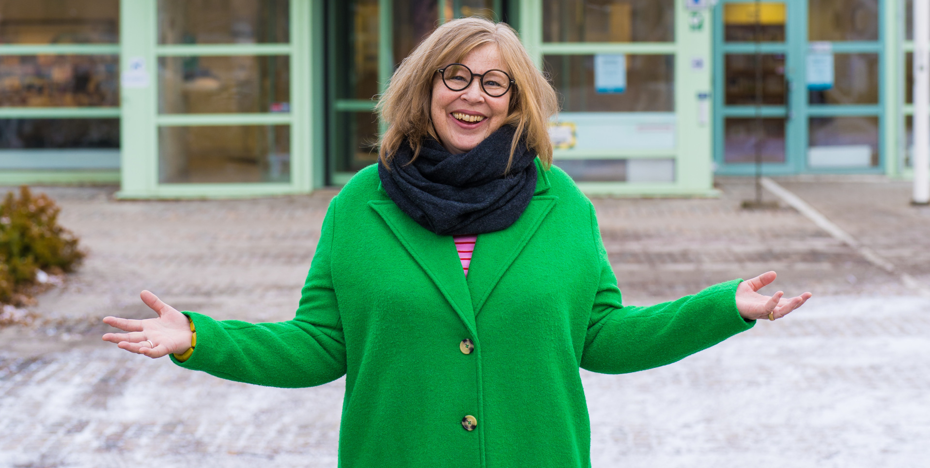
Positiv feedback

Slide 10

Varför ska vi ge varandra positiv feedback?
När vi ger positiv feedback förstärker vi någon annans styrkor och goda beteende.
När vi uppmärksammar våra arbetskamraters styrkor blir vi också bättre på att arbeta som ett team, vi vet hur vi bäst kompletterar varandra.
En vana av att ge varandra positiv feedback bidrar till en positivare atmosfär på arbetsplatsen och ett mer effektivt arbete.

Slide 11
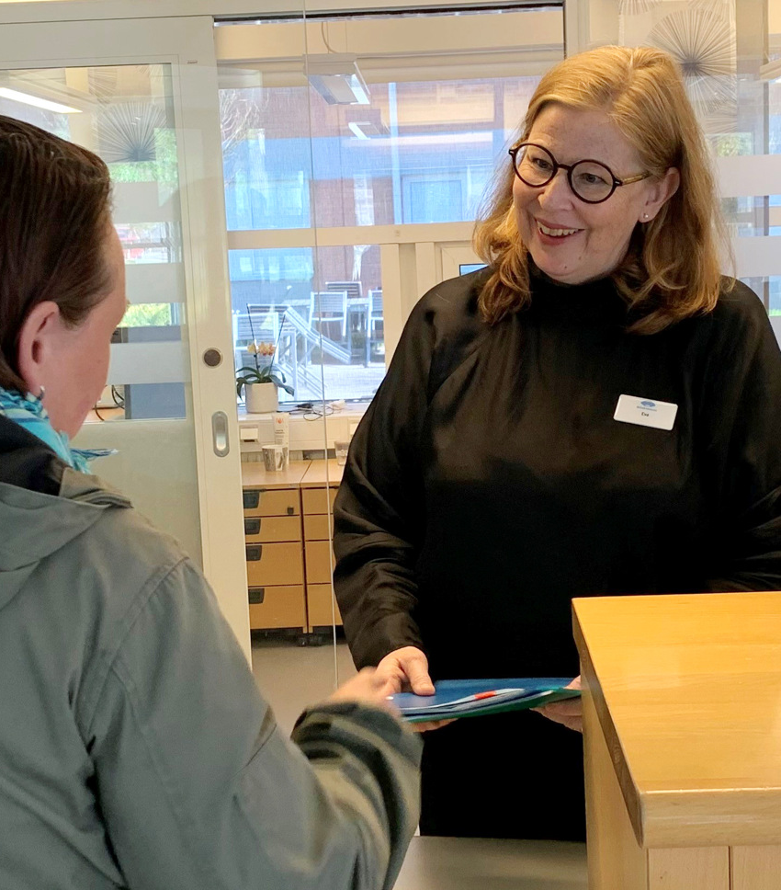
Hur ger vi positiv feedback?
Och hur tar vi emot den…
Jag-budskap
Jag-budskap handlar i korthet om att ta ett tydligt eget ansvar för den feedback man ger någon annan.
Den som ger feedback använder ordet jag i stället för vi eller man som skapar osäkerhet om vem/vilka som tycker detta.
I Jag-budskap handlar feedbacken om beteenden, vad den som ger feedback upplever när den andre gör detta och vad beteendet medför för den som ger feedback.
Till dig som tar emot feedback- Tacka och prata inte bort det. Se det som en gåva som någon tagit sig tid att ge dig.
Notes:
Att ge feedback till varandra är ett utmärkt sätt att utveckla och stärka relationen till en arbetskamrat. För att feedbacken ska få bäst utvecklande effekt är det viktigt att inte bara säga det gjorde du bra. Ett bra sätt att ge positiv feedback är att jobba med Jag-budskap och också försöka beskriva vad kollegans agerande, handling, beteende får för god effekt.

Slide 12
Hur ger vi positiv feedback?
När du…
så känner jag…
och det gör att jag…
Formulera vad det är du känner när personen gör så här
Beskriv det som personen gör som du uppskattar
Ge gärna ett exempel på ett konkret situation när personen gör/brukar
göra detta.
Fortsätt med att sätta ord på vad som händer med dig när personen gör som hen gör.
Vilka konsekvenser eller resultat får personens beteende för dig?
Notes:
STÖDTEXT:
TRÄNA PÅ ATT GE POSITIV FEEDBACK
Att ge feedback till varandra är ett utmärkt sätt att utveckla och stärka relationen till en arbetskamrat eller dem vi lever nära
tillsammans med. I den här övningen får deltagarna öva på att ge varandra positiv feedback med hjälp av Jag-budskap.
Ett syfte är också att få reflektera över hur det är att ta emot feedback.
Instruktion
Övningen lämpar sig bäst i par eller i smågrupper om 3-4 personer, där medarbetarna har träffats och arbetat ihop ett tag. En
viss trygghet i gruppen är bra. Deltagarna ska få ge positiv feedback till varandra i sina smågrupper genom att beskriva vad personen gör
som är bra, vad den som ger feedback känner då och vad som händer med den som ger feedback.
Metoden som används kallas för Jag-budskap för att budskapet ska gå fram så klart och tydligt som möjligt.
Jag-budskap
Jag-budskap handlar i korthet om att ta ett tydligt eget ansvar för den feedback man ger någon annan. Den som
ger feedback använder ordet jag i stället för vi eller man som skapar osäkerhet om vem/vilka som tycker detta. I Jag-budskap handlar feedbacken om beteenden, vad den som ger feedback upplever när den andre gör detta och vad beteendet medför för den som ger feedback.
Stegen i ett Jag-budskap:
1. När du…
Beskriv vad personen gjorde och referera gärna till ett konkret tillfälle när personen gjorde/brukar göra detta. Det blir ännu lättare att ta till sig feedbacken då.
2. Så kände jag…
Formulera vad det är du känner när personen gör det du beskrev ovan.
3. Och det gjorde att jag…
Fortsätt med att sätta ord på vad som händer med dig när personen gör som hon/han gör. Har personens
beteende betydelse för hur du själv beter dig? Vilka konsekvenser eller resultat får personens beteende för dig?
Källor:
https://hejengagemang.se/
https://www.suntarbetsliv.se/

Slide 13
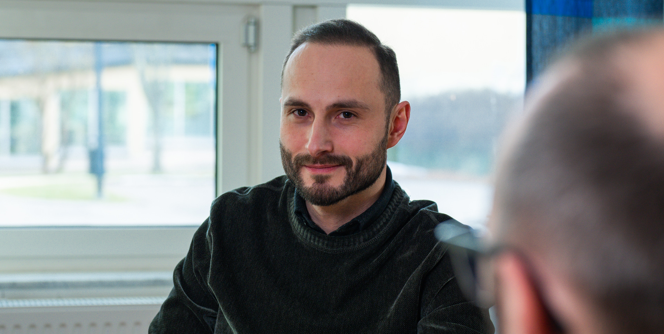
Konstruktiv feedback
- feedback för utveckling
Notes:
STÖDTEXT:
Inom detta begrepp finns också korrigerande feedback.

Slide 14
Varför ska vi ge varandra konstruktiv feedback?
Det handlar om att hjälpa varandra att lära och utvecklas.
- Oftast är vi inte medvetna om när vi gör något som påverkar någon annan negativt.
Att ge konstruktiv feedback är ett sätt att visa omtanke om den andre, att hjälpa personen förstå hur dennes beteenden påverkar andra eller att lära nytt i arbetet.
Att ge feedback handlar om att bry sig.
Vi vill varandra väl!
Notes:
Feedback betyder att ge återkoppling till någon, det kan vara positiv feedback och konstruktiv feedback som är utvecklande.
Feedback är att ge återkoppling på beteende, något vi gör, en handling, ett agerande dvs något som vi kan förändra. Ge inte feedback på någons personlighet.
Det handlar om att hjälpa varandra att lära och utvecklas. Oftast är vi inte medvetna om när vi gör något som påverkar någon annan negativt.
Eller att någon annan blir försenad i sitt arbete pga. av vår sena leverans, eller att sättet vi utför arbetsuppgiften på får påverkan på andras möjlighet att utföra sina arbetsuppgifter etc.
Att ge konstruktiv feedback är ett sätt att visa omtanke om den andre, att hjälpa personen förstå hur dennes beteenden påverkar andra eller att lära nytt i arbetet.

Slide 15

Konstruktiv feedback
- Så lägger du upp samtalet
Kom med önskemål och konkreta förslag
Jaget följs med personens beteende
Bekräfta den positiva intentionen
Berätta om din känsla/
upplevelse
Använd ”jag” när du talar
Glöm inte att följa upp!
Notes:
STÖDTEXT:
Viktigt att förklara innebörden och ge exempel kring respektive steg, se nedan.
1. Jag budskap
Grunden för att feedback ska uppfattas vänligt och inte uppfattas som en attack, är jag-budskap. Börja till exempel med att säga: Jag har sett …
2. Den andres beteende
Jag-budskapet följs direkt av den andres beteende. Beskriv konkret vad personen gjorde/brukar göra och ta ett exempel på ett speciellt tillfälle när hen gjorde detta. Till exempel Jag hörde dig säga/såg dig göra (Exempel: Jag har sett mejlen du har skickat till mig. Istället för: Du skickar alldeles för många mejl till mig.
3. Bekräfta den positiva intentionen
Leta efter och bekräfta den positiva intentionen som personen kan tänkas ha haft med beteendet. Det visar att vi sett och förstått att personen ville oss väl. Det skapar trygghet i relationen. De ville oss väl, precis som vi vill väl med återkopplingen. Exempel: Jag uppskattar att du vill att alla ska få del av i din informationen och därför lägger med oss alla i mailtråden Istället för: Det är så störande med alla mejl du skickar som inte berör mig.
4. Min upplevelse/känsla
Fortsätt med jag-budskap och tala om vad du känner eller upplever. Fortsätt med att sätta ord på vad som händer med dig när personen gör som den gör. Vad ger det för känslor, beteenden, konsekvenser eller resultat för dig?
Exempel: Det är bara det att jag blir så stressad av alla mejl. Jag har mycket just nu och har alldeles fullt upp med att ta in den information jag behöver känna till för att kunna sköta jobbet bra.
5. Önskemål
Här gäller det att ställa en fråga om ett önskemål du har. Inte komma med krav eller kommando. Exempel: Jag önskar att du inte lägger med mig på maillistor om jag inte är direkt berör av informationen.
Uppmana varandra att när en kollega kommer och beklagar sig över en annans kollegas beteende att stödja kollegan att ge återkoppling direkt till den det berör. Ta hjälp av detta stödmaterial.
Källor:
https://hejengagemang.se/
https://www.suntarbetsliv.se/

Slide 16

Viktigt att tänka på!
Förbered dig (ta stöd av bilden på föregående sida).
Gör det i närtid till händelsen/agerandet du vill ge återkoppling på.
Face to face är att föredra eftersom det skrivna ordet kan missförstås.
Bedöm läget angående dagsformen för individen. Det kan vara något tillfälligt – man kan ha en dålig dag helt enkelt.
Att tidigare ha gett positiv feedback till personen underlättar när vi sedan behöver vara konstruktiva i feedbacken.

Slide 17
Fördjupningsuppgifter

Slide 18
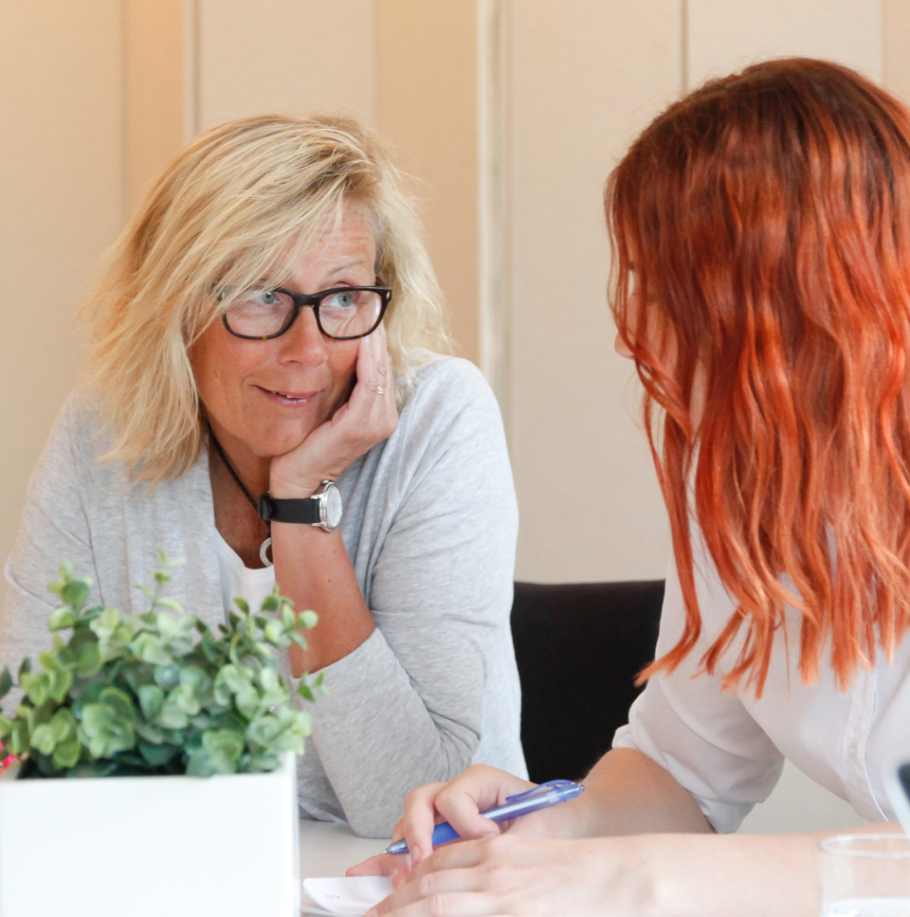
Diskussionsövning
Vad skulle vi kunna göra för att bli bättre på att ge varandra positiv feedback i vardagen?
Notes:
STÖDTEXT:
En viktigt del i lärande och utveckling på en arbetsplats är att uppmärksamma varandra för goda insatser och gott agerande. Kan ni skapa strukturer som gör att ni underlättar för varandra att ge återkoppling?
Reflektera i bikupor och dela med er av tips och idéer. Enas som grupp kring några eller något av förslagen som känns genomförbart.
Bestäm ett datum, förslagsvis en APT om några månader när ni följer upp om ni tillsammans om ni gjort det ni kom överens om.
Låt gärna någon berätta om en positiv återkoppling de fått. Kanske vill även den som gav feedbacken dela med sig kring det.
Ett sätt att skapa struktur:
Använd era möten som arena för feedback. Ha en uppskattande check-in eller check-ut:
- Jag vill tacka gruppen för…
Jag uppskattar att vi…
I dag lärde jag mig…
I dag fick jag energi av…

Slide 19
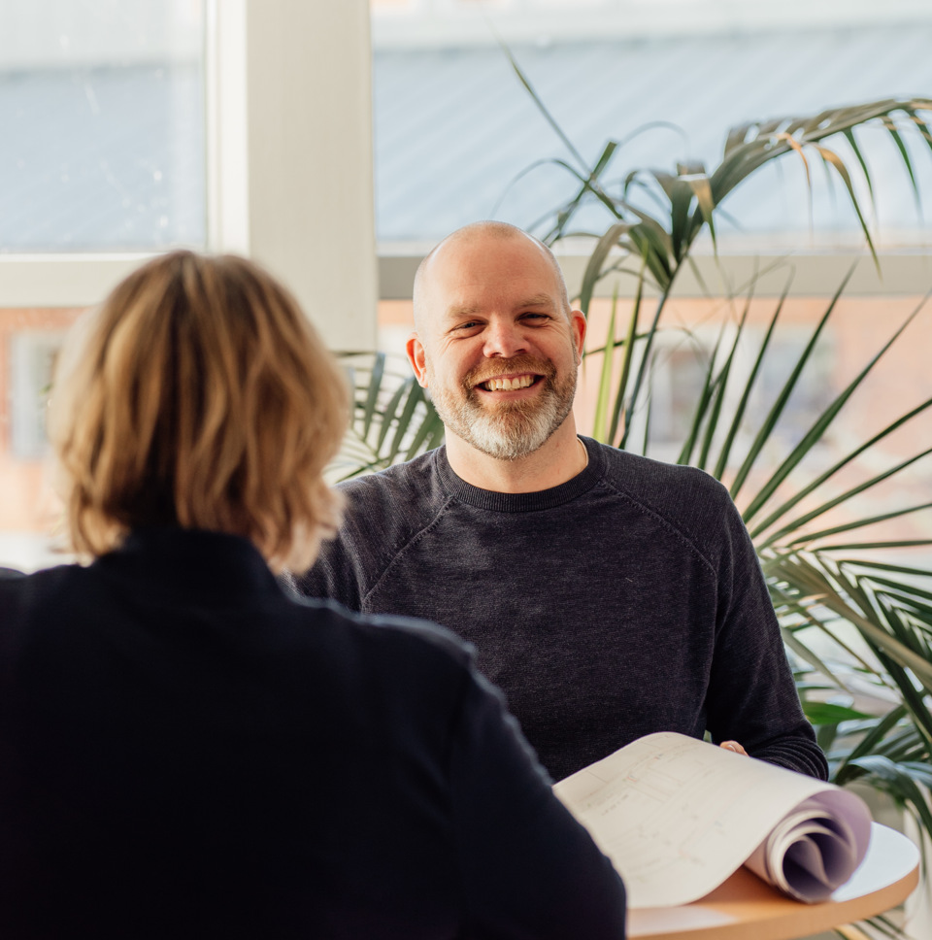
Uppskattningsövning efter möte
Målet med detta möte var att …….
Du bidrog genom att…(handling/beteende)…
Vilket kommer att hjälpa oss att …(effekt/resultat)…
Notes:
STÖDTEXT:
Använd era möten som arena för feedback
Denna uppskattningsövning relaterar till gruppen eller mötets syfte och önskade resultat.
Övningen kan ske på flera sätt. Låt gruppen fundera någon minut och dela återkopplingen till varandra fritt i gruppen. Eller låt varje person skriva ner något till kollegan som sitter till höger som denne får del av eller liknande upplägg.
Målet med detta möte var att …….
Du bidrog genom att….(handling/beteende)……
Vilket kommer att hjälpa oss att ….(effekt/resultat)……
Första gångerna kan det upplevas svårt och trevande, låt gärna någon som är mer trygg i detta föregå med gott exempel så kommer fler följa efter om övningen upprepas.
Källa: Gullstrand A. (2020) Facilitera. Liber AB

Slide 20

After action review som återkoppling för lärande och utveckling
1. Vad var målet/intentionen med
det vi gjorde?
2. Vad blev resultatet?
3. Vad gjorde vi bra och varför?
4. Vad gjorde vi mindre bra och hur ändrar vi på det?
Notes:
Kontinuerliga avstämningar och feedback är nyckeln till att framgångsrikt styra och leda dina medarbetare mot högre engagemang, ökat välmående, mer utveckling
och en högre måluppfyllelse. En kontinuerlig uppföljning och återkoppling har visar sig öka produktiviteten med 25 %. Använd tex APT för att följa upp ert arbete, stämma av status både gällande aktiviteter, utveckling och utfall. Fira mål ni nått, utvärdera, gör justeringar och sätt nya mål och aktiviteter för kommande period.
Genom att använda dig av metodiken enligt after action reviews (AAR) ökar du både målprogress, produktivitet och motivation.
AAR är enkelt och bygge på fyra frågor:
1. Vad var målet/intentionen med det vi gjorde?
Det är inte alltid vi har ett uttalat mål i traditionell mening med det vi gör. Men det finns alltid en intention med det vi gör. Genom att tydliggöra intentionen kan vi å ena sidan följa upp om det vi gör leder till det vi vill och det är också ett bra sätt att göra det så viktiga ”varför”:et tydligt.
2. Vad blev resultatet?
Hur gick det – vilket blev utfallet? Uppfylldes målet eller intentionen vi hade? Uppnådde vi några andra effekter än de vi hade tänkt från början? Genom att reflektera över hur det gick så skapar vi en medvetenhet om vad det vi gjorde ledde till. Det är inte alltid vi har tydliga mätpunkter i allt som vi gör. Men det är inte alltid nödvändigt. Om vi har ett möte tillsammans kan vi också tillsammans reflektera över vilket resultat eller effekt som mötet ledde till. Var och en av oss kan reflektera över vår upplevelse av ett samtal med kunden, ett säljmöte eller en presentation vi haft.
3. Vad gjorde vi bra och varför?
Oavsett om resultatet blev det du önskade, bättre eller kanske sämre är det en framgångsnyckel att få koll det vi gjorde bra. Genom att koppla det till den intention vi hade satt upp och reflektera över vilka saker vi gjorde som ledde i önskad riktning kan vi skapa medvetenhet kring vad som leder oss i rätt riktning och vad vi gör bra. Vår hjärna är tyvärr inte vår bästa vän i det här fallet. De flesta av oss har mycket lättare att se vad vi gör mindre bra än det vi gör bra. Här kan en kollega hjälpa till (för vi har lättare att se vad andra gör bra än vad vi själva gör bra). Se till att det finns ett antal punkter under den här rubriken innan du tar nästa steg.
4. Vad gjorde vi mindre bra och hur ändrar vi på det?
Här tar vi upp det som vi gjorde som kanske inte ledde till intentionen eller det som inte funkade lika bra. Här är det viktigt att vi ser till att tänka till och tydliggöra hur vi ska justera det till en annan gång vi gör samma sak, eller en liknande sak. Lämna inte en förbättringspunkt utan att ha gjort tydligt hur ni vill justera det nästa gång. Det är genom att hitta små förbättringar som vi får till utveckling och lärande – så försök att göra det så konkret som möjligt och att komma ihåg ”lilla stegets kraft”.
Källa: Book J. Ledarutmaningen (2018)

Slide 21
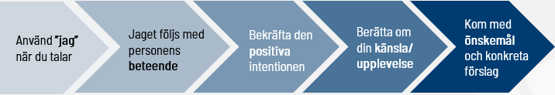
Jag budskap
Grunden för att feedback ska uppfattas vänligt och inte uppfattas som en attack, är jag-budskap. Börja till exempel med att säga: Jag har sett …
2. Den andres beteende
Jag-budskapet följs direkt av den andres beteende. Beskriv konkret vad personen gjorde/brukar göra och ta ett exempel på ett speciellt tillfälle när hen gjorde detta. Till exempel Jag hörde dig säga/såg dig göra (Exempel: Jag har sett mejlen du har skickat till mig. Istället för: Du skickar alldeles för många mejl till mig.
3. Bekräfta den positiva intentionen
Leta efter och bekräfta den positiva intentionen som personen kan tänkas ha haft med beteendet. Det visar att vi sett och förstått att personen ville oss väl. Det skapar trygghet i relationen. De ville oss väl, precis som vi vill väl med återkopplingen. Exempel: Jag uppskattar att du vill att alla ska få del av i din informationen och därför lägger med oss alla i mailtråden Istället för: Det är så störande med alla mejl du skickar som inte berör mig.
4. Min upplevelse/känsla
Fortsätt med jag-budskap och tala om vad du känner eller upplever. Fortsätt med att sätta ord på vad som händer med dig när personen gör som den gör. Vad ger det för känslor, beteenden, konsekvenser eller resultat för dig? Exempel: Det är bara det att jag blir så stressad av alla mejl. Jag har mycket just nu och har alldeles fullt upp med att ta in den information jag behöver känna till för att kunna sköta jobbet bra.
5. Önskemål
Här gäller det att ställa en fråga om ett önskemål du har. Inte komma med krav eller kommando. Exempel: Jag önskar att du inte lägger med mig på maillistor om jag inte är direkt berör av informationen.
Notes:
Bild för utskrift för att få med helheten på sida 15.

